Slide 1
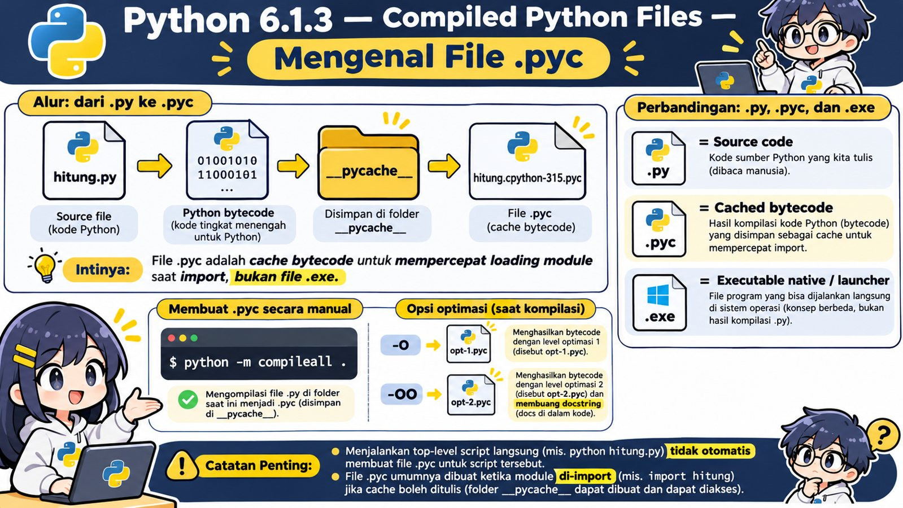
6.1.3 — Compiled Python Files — Mengenal File .pyc
10 submateri lengkap untuk pemula
.pyc adalah cache bytecode untuk membantu mempercepat loading/import module

Slide 2
Peta Materi 6.1.3
1. Apa itu bytecode?
2. .py vs .pyc vs .exe
3. Folder __pycache__
4. .pyc dibuat otomatis
5. Mengapa Python menyimpan cache?
6. Kapan cache diperbarui?
7. Arti cpython-xxx.pyc
8. compileall
9. Opsi -O dan -OO
10. Praktik mengamati __pycache__
Tujuan: memahami bytecode cache tanpa menganggap .pyc sebagai .exe

Slide 3
6.1.3.1 — Apa itu bytecode Python?
Source code Python pada file .py dikompilasi menjadi bytecode, yaitu instruksi tingkat menengah yang dieksekusi oleh Python virtual machine/interpreter. Pada CPython, bytecode dapat disimpan sebagai cache .pyc.
Analogi: .py adalah resep yang dibaca manusia; bytecode adalah bentuk instruksi yang sudah diterjemahkan agar Python lebih cepat memuat module.
Pola belajar: konsep → file/folder → command → hasil → latihan
Apa itu bytecode Python?

Slide 4
Alur Sederhana
SOURCE CODE
hitung.py
COMPILE
Python → bytecode
CACHE
__pycache__/...pyc
Penting: bytecode bukan machine code CPU dan .pyc bukan executable native seperti .exe.
Bytecode = representasi perantara untuk Python

Slide 5
Melihat Bytecode dengan dis
import dis
def tambah(a, b):
return a + b
dis.dis(tambah)
Module dis membantu melihat instruksi bytecode secara edukatif.
Anda tidak perlu memahami setiap opcode untuk memakai Python.
Bytecode bisa diamati, tetapi biasanya dikelola otomatis

Slide 6
6.1.3.2 — Perbedaan .py, .pyc, dan .exe
.py adalah source code Python. .pyc adalah cached bytecode CPython/Python-compatible cache. .exe adalah executable native/launcher pada Windows—konsep yang berbeda dari hasil cache .pyc.
Analogi: .py = dokumen resep, .pyc = catatan kerja yang dipercepat, .exe = aplikasi yang dapat diluncurkan OS.
Pola belajar: konsep → file/folder → command → hasil → latihan
Perbedaan .py, .pyc, dan .exe

Slide 7
Tabel .py vs .pyc vs .exe
File
Isi
Dibuat oleh
Tujuan
.py
source code
programmer
kode yang ditulis/diedit
.pyc
cached bytecode
Python/compile tools
mempercepat loading module
.exe
executable/launcher
tool/build system
dijalankan OS secara langsung
Jangan menyamakan compiled bytecode dengan native executable

Slide 8
Apakah .pyc Bisa Menggantikan .py?
Dalam penggunaan normal project Python:
simpan source .py sebagai sumber utama.
.pyc diperlakukan sebagai cache hasil kompilasi, bukan file source yang kita edit sehari-hari.
Source code tetap .py

Slide 9
6.1.3.3 — Apa itu folder __pycache__?
__pycache__ adalah directory tempat Python menyimpan cached bytecode .pyc dengan nama yang menyertakan interpreter/version tag.
Analogi: folder cache khusus untuk menyimpan versi siap-load dari module.
Pola belajar: konsep → file/folder → command → hasil → latihan
Apa itu folder __pycache__?

Slide 10
Contoh Struktur
project/
├── main.py
├── hitung.py
└── __pycache__/
└── hitung.cpython-315.pyc
Suffix 315 hanya contoh Python 3.15; versi Anda bisa berbeda

Slide 11
Folder Cache Bisa Dihapus?
Ya, untuk development normal folder __pycache__ dapat dihapus.
Jika diperlukan dan Python boleh menulis cache, cache akan dibuat ulang saat module di-import lagi.
Cache bukan source of truth

Slide 12
Biasanya Tidak Perlu Dimasukkan ke Git
# .gitignore
__pycache__/
*.py[cod]
Untuk source project, bytecode cache umumnya tidak perlu version control.
Source repository fokus pada source code

Slide 13
6.1.3.4 — Bagaimana file .pyc dibuat secara otomatis?
Pada import module, CPython dapat menulis .pyc ke __pycache__ bila bytecode cache diizinkan dan directory dapat ditulis. Menjalankan top-level script langsung bukan import, sehingga tidak otomatis menghasilkan .pyc untuk script itu.
Analogi: cache dibuat saat module dipakai sebagai komponen yang di-import, bukan sekadar karena file .py pernah dijalankan langsung.
Pola belajar: konsep → file/folder → command → hasil → latihan
Bagaimana file .pyc dibuat secara otomatis?

Slide 14
Eksperimen: Import Membuat Cache
# hitung.py
def tambah(a, b):
return a + b
# main.py
import hitung
print(hitung.tambah(2, 3))
Setelah import, lihat apakah __pycache__ muncul

Slide 15
Menjalankan Script Langsung
> python hitung.py
# menjalankan top-level script
# tidak otomatis membuat .pyc
# untuk hitung.py hanya karena eksekusi ini
Ini sering mengejutkan pemula: .pyc terutama berkaitan dengan cache module saat import.
Direct script execution ≠ import cache

Slide 16
Kapan Cache Mungkin Tidak Dibuat?
Contoh penyebab:
• PYTHONDONTWRITEBYTECODE aktif
• directory tidak writable
• storage/permission bermasalah
Program tetap dapat berjalan/import dalam banyak kondisi; hanya cache di disk yang tidak tersimpan.
Cache adalah optimasi, bukan syarat program

Slide 17
6.1.3.5 — Mengapa Python menyimpan cache?
Tujuan utama .pyc adalah menghindari pekerjaan compile source menjadi bytecode berulang-ulang saat module dimuat kembali pada proses berikutnya, sehingga startup/loading module dapat lebih cepat.
Analogi: daripada menerjemahkan dokumen dari awal setiap kali, Python menyimpan hasil terjemahan yang masih valid.
Pola belajar: konsep → file/folder → command → hasil → latihan
Mengapa Python menyimpan cache?

Slide 18
Apa yang Dipercepat?
Yang dibantu:
Waktu loading/import module saat cached bytecode valid.
Bukan berarti:
logic program setelah module loaded otomatis berjalan lebih cepat.
.pyc terutama menghemat tahap compile saat loading

Slide 19
Cache Tidak Mengubah Hasil Program
# hitung.py
def tambah(a, b):
return a + b
# hasil tetap sama baik source
# perlu compile maupun cache valid dipakai
Cache adalah optimasi proses pemuatan. Semantik program harus tetap sama untuk level optimasi yang sama.
Cache = optimasi loading, bukan perubahan business logic

Slide 20
6.1.3.6 — Kapan cache diperbarui?
Python memvalidasi cached bytecode. Dalam mode cache umum, jika source dianggap berubah/stale, Python mengompilasi ulang dan memperbarui .pyc. Mekanisme invalidasi dapat menggunakan metadata source atau mode hash tertentu.
Analogi: jika resep asli berubah, catatan terjemahan lama harus diganti.
Pola belajar: konsep → file/folder → command → hasil → latihan
Kapan cache diperbarui?

Slide 21
Alur Saat Source Berubah
1
hitung.py diubah
2
import hitung
3
cache diperiksa
4
cache stale → compile ulang
5
.pyc baru digunakan/disimpan
Proses invalidasi cache dikelola Python

Slide 22
Eksperimen Update Cache
1. import hitung
2. lihat __pycache__
3. edit hitung.py
4. tutup/jalankan proses baru
5. import hitung lagi
6. lihat timestamp/cache
Tujuan latihan:
melihat bahwa cached bytecode bukan file statis yang selamanya dipakai.
Source berubah → cache validasi ulang

Slide 23
6.1.3.7 — Apa arti cpython-xxx.pyc?
Nama cache memasukkan cache tag yang menunjukkan implementasi/interpreter dan versi format bytecode. Contoh CPython 3.15 dapat menghasilkan nama seperti hitung.cpython-315.pyc.
Analogi: label cache menyebut 'dibuat untuk versi interpreter mana' agar beberapa versi bisa berdampingan.
Pola belajar: konsep → file/folder → command → hasil → latihan
Apa arti cpython-xxx.pyc?

Slide 24
Membaca Nama File
hitung.cpython-315.pyc
hitung → nama module
cpython → implementasi/cache tag
315 → contoh tag CPython 3.15
.pyc → cached bytecode
Nomor aktual mengikuti Python yang Anda gunakan

Slide 25
Melihat Cache Tag Interpreter
import sys
print(sys.implementation.cache_tag)
Contoh hasil:
cpython-315
Hasil komputer Anda bisa berbeda.
Jangan hard-code nama .pyc berdasarkan tebakan versi

Slide 26
6.1.3.8 — Mengenal compileall
Module compileall dapat membuat cached bytecode untuk kumpulan source Python dalam directory tree. Ini berguna, misalnya, untuk precompile library saat deployment/installation.
Analogi: terjemahkan banyak file .py sekaligus sebelum digunakan.
Pola belajar: konsep → file/folder → command → hasil → latihan
Mengenal compileall

Slide 27
compileall dari Command Line
python -m compileall .
Tanda . berarti compile source Python pada directory saat ini dan subdirectory sesuai perilaku compileall.
python -m compileall DIRECTORY

Slide 28
Contoh Directory
project/
├── main.py
├── hitung.py
└── util.py
> python -m compileall .
project/
└── __pycache__/
├── hitung....pyc
└── util....pyc
Nama cache exact bergantung interpreter dan optimization level

Slide 29
compileall dari Python
import compileall
ok = compileall.compile_dir(
'.',
quiet=1,
)
print(ok)
compileall juga punya API Python selain mode command line.
Bisa dipakai sebagai module maupun command

Slide 30
6.1.3.9 — Mengenal opsi -O dan -OO
Opsi -O menjalankan Python dengan optimization level 1: assert dan kode yang bergantung pada __debug__ dihilangkan. -OO melakukan itu juga dan membuang docstrings. Cache memakai suffix optimization seperti .opt-1.pyc atau .opt-2.pyc.
Analogi: membuat varian bytecode dengan beberapa informasi tertentu dihilangkan.
Pola belajar: konsep → file/folder → command → hasil → latihan
Mengenal opsi -O dan -OO

Slide 31
-O — Optimization Level 1
python -O app.py
# assert statements dihapus
# __debug__ menjadi False
# cache dapat bernama:
# module.cpython-315.opt-1.pyc
Jangan memakai assert untuk validasi bisnis/security yang wajib selalu berjalan.
-O dapat mengubah keberadaan assert

Slide 32
-OO — Optimization Level 2
python -OO app.py
# semua efek -O
# + docstrings dibuang
# cache dapat bernama:
# module.cpython-315.opt-2.pyc
Jika program/tool bergantung pada __doc__, penggunaan -OO dapat mengubah hasil yang terlihat.
-OO = -O + discard docstrings

Slide 33
Contoh assert
# cek.py
umur = -5
assert umur >= 0, "Umur invalid"
print("lanjut")
> python cek.py
AssertionError
> python -O cek.py
lanjut
assert untuk debugging/invariant, bukan input validation wajib

Slide 34
Contoh Docstring dan -OO
def sapa():
"""Mengembalikan salam."""
return "Halo"
print(sapa.__doc__)
> python app.py
Mengembalikan salam.
> python -OO app.py
None
-OO membuang docstrings

Slide 35
compileall dengan Optimasi
python -O -m compileall .
python -OO -m compileall .
Interpreter option -O/-OO menentukan optimization level saat compileall dijalankan.
Optimization level tercermin pada nama cache

Slide 36
6.1.3.10 — Latihan mengamati folder __pycache__
Latihan terbaik adalah membuat dua file sederhana, meng-import module, melihat cache, mengubah source, lalu mencoba compileall dan optimization level.
Analogi: bukan hanya membaca teori—kita melihat sendiri folder cache berubah.
Pola belajar: konsep → file/folder → command → hasil → latihan
Latihan mengamati folder __pycache__

Slide 37
Praktik 1 — Buat Dua File
# hitung.py
def tambah(a, b):
return a + b
# main.py
import hitung
print(hitung.tambah(2, 3))
Simpan dalam folder yang sama

Slide 38
Praktik 2 — Jalankan main.py
> python main.py
5
# lalu cek folder project
Cari folder __pycache__ dan file hitung.<cache-tag>.pyc.
main.py meng-import hitung.py

Slide 39
Praktik 3 — Edit hitung.py
Ubah function:
return a + b
menjadi contoh lain, simpan, lalu jalankan proses Python baru.
Amati bahwa cache dapat diperbarui karena source sudah berubah.
Cache harus konsisten dengan source

Slide 40
Praktik 4 — compileall
> python -m compileall .
Amati file .pyc yang dibuat untuk source Python yang dikompilasi.
Precompile seluruh directory

Slide 41
Praktik 5 — -O dan -OO
> python -O -m compileall .
> python -OO -m compileall .
Periksa __pycache__.
Cari nama yang mengandung:
opt-1
opt-2
Bandingkan filename antar optimization level

Slide 42
Kesalahan Umum tentang .pyc
Salah
Menganggap .pyc = .exe
Salah
Mengedit .pyc sebagai source
Salah
Mengira script langsung selalu membuat .pyc
Salah
Mengira cache mempercepat semua logic runtime
Salah
Takut menghapus __pycache__ saat development
Salah
Memakai assert untuk validasi wajib lalu menjalankan -O
Pahami fungsi cache agar tidak salah kaprah

Slide 43
Studi Kasus — Mengapa __pycache__ Muncul?
Kondisi:
Anda membuat:
main.py
validator.py
main.py melakukan:
import validator
Penjelasan:
Python compile validator.py menjadi bytecode untuk import.
Jika caching memungkinkan, bytecode disimpan di __pycache__.
__pycache__ adalah perilaku normal

Slide 44
Latihan 1 — Bedakan File
.py, .pyc, .exe: jelaskan fungsi masing-masing dengan satu kalimat.
Fokus: source, cache, executable.
Amati hasil langsung di folder latihan

Slide 45
Latihan 2 — Cache Otomatis
Buat modul helper.py lalu import dari main.py. Lihat __pycache__.
Catat nama file .pyc yang muncul.
Amati hasil langsung di folder latihan

Slide 46
Latihan 3 — Cache Tag
Cetak sys.implementation.cache_tag.
Bandingkan dengan nama file .pyc.
Amati hasil langsung di folder latihan

Slide 47
Latihan 4 — compileall
Jalankan python -m compileall . pada folder latihan.
Amati source mana yang menghasilkan .pyc.
Amati hasil langsung di folder latihan

Slide 48
Latihan 5 — Optimization
Jalankan compileall dengan -O dan -OO.
Cari .opt-1.pyc dan .opt-2.pyc.
Amati hasil langsung di folder latihan

Slide 49
Ringkasan Besar 6.1.3
Dasar:
• .py = source
• bytecode = instruksi perantara
• .pyc = cached bytecode
• __pycache__ = lokasi cache umum
• cache membantu loading/import
• script top-level langsung tidak otomatis menulis .pyc
Tools & opsi:
• sys.implementation.cache_tag
• python -m compileall .
• -O → tanpa assert / __debug__ code
• -OO → -O + buang docstring
• opt-1 / opt-2 pada nama cache
• cache stale akan diperbarui
.pyc adalah cache internal Python—berguna, otomatis, dan biasanya tidak perlu dikelola manual

Slide 50
Source Code Praktik 6.1.3
File Python pendamping berisi demo bytecode dengan dis, cache tag, lokasi cache, compileall, docstring/assert demo, serta panduan eksperimen __pycache__.
import sys
print(sys.implementation.cache_tag)
import compileall
compileall.compile_dir('.', quiet=1)
Nama file dibuat pendek agar mudah diunduh

